Slide 1


5.Premenné, Vstup, Dátové typy, Konštanty, Pretypovanie
Adrián Mindek
2021

Slide 2
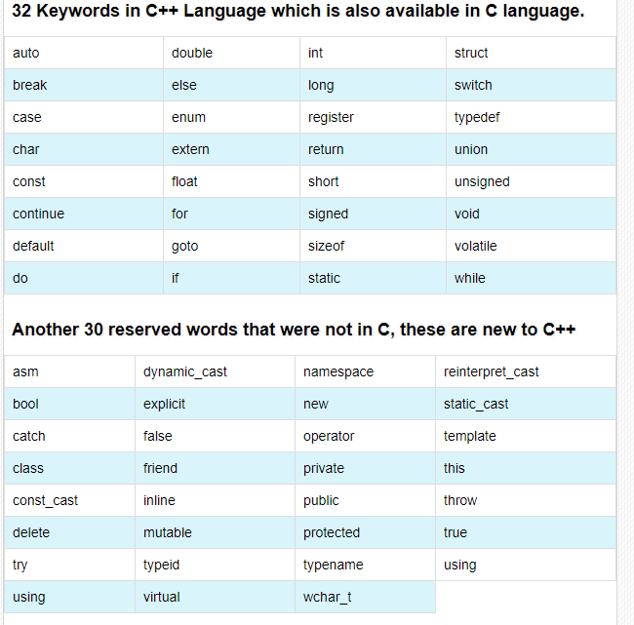
Kľúčové slová jazyky
Sú vyhradené slová, ktoré predstavujú príkazy jazyka.
Kľúčové slová by sa nemali používať ako nejaký vlastný názov prvkov v programovaní ale mali by sa používať leń na to na čo sú určené.

Slide 3
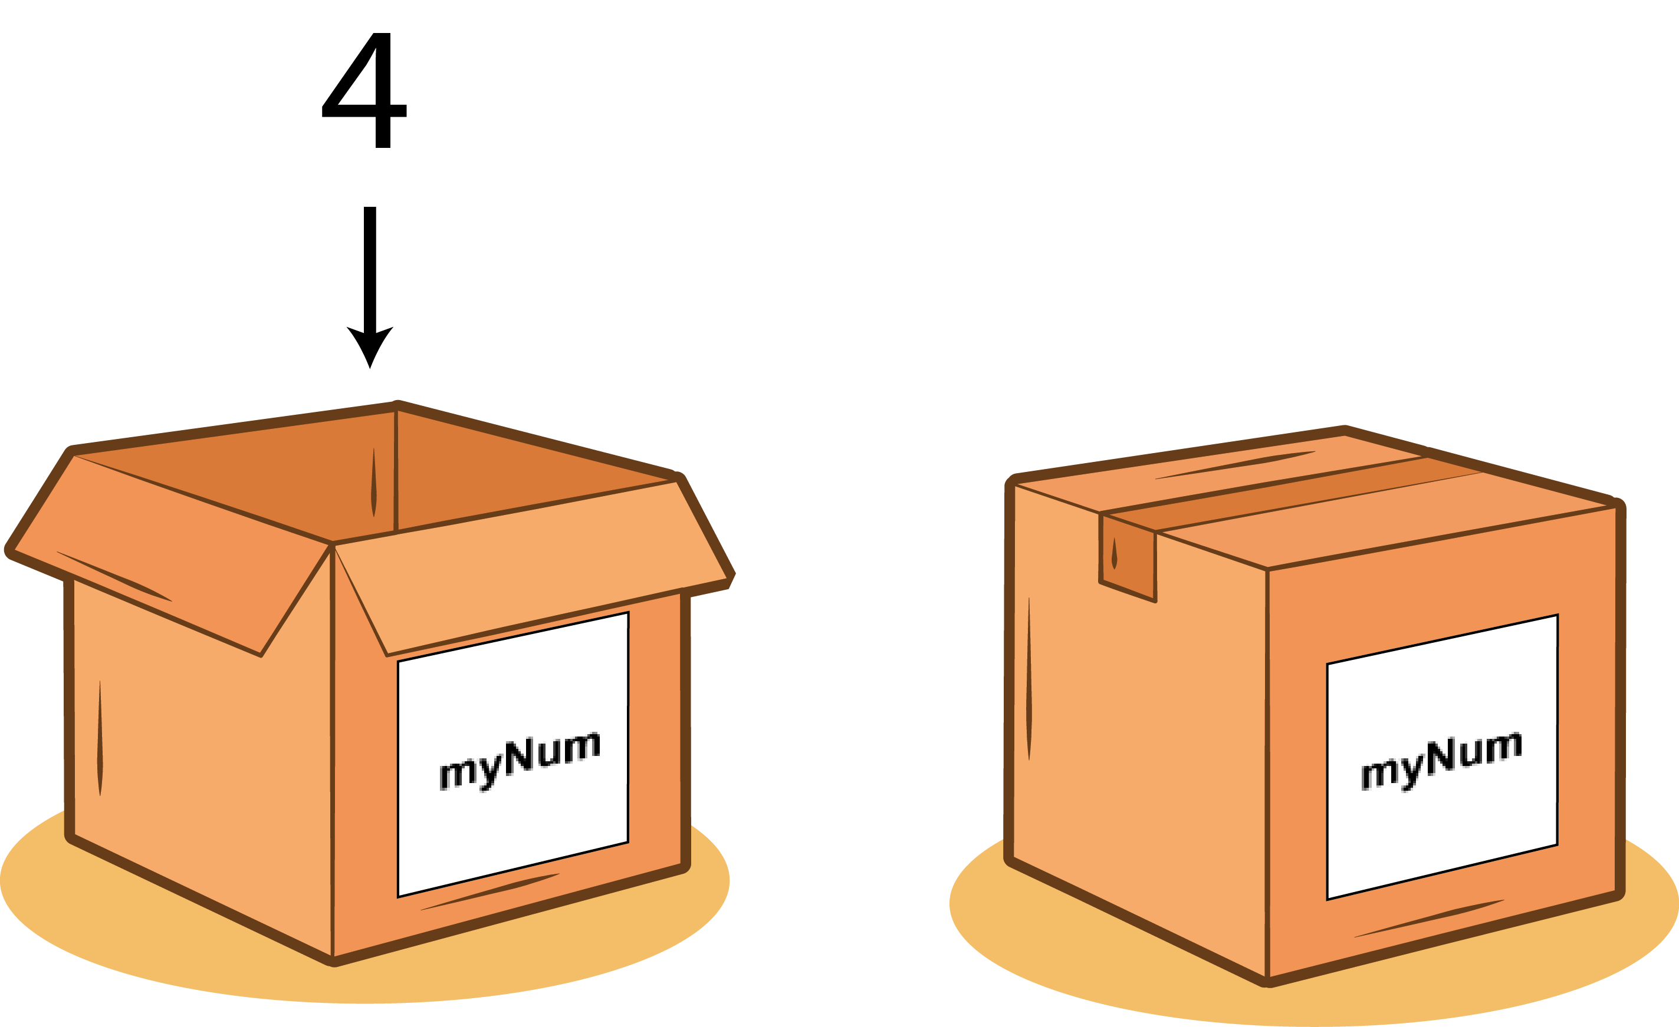
Premenné (Variables)
Slúžia na uchovávane nejakej hodnoty v pamäti pre neskôršie použitie.
S premennými ste sa už určite stretli v matematike (napr. X a Y v rovniciach).
Premenné nadobúdaju teda nejaké hodnoty ktoré sa môžu v priebehu programu MENIŤ.
Môžeme si premenné predstaviť ako šuflíky do ktorých môžeme niečo ukladať (dáta – hodnota, číslo, text).
Pamäť počítača obsahuje takýchto šuflíkov veľmi veľa (podľa veľkosti pamäte).
To koľko miesta premenná zaberá je definované podľa jej dátového typu.

Slide 4
Dátové Typy (Data Types)
Určujú, aký typ dát bude môcť byť uložený v premennej.
Céčko je silno typový jazyk – každá premenná musí mať presne určený typ dát, ktorý do nej môžeme uložiť.
Dátové typy sa delia na hodnotové (jednoduché) a referenčné (zložité).
Zatiaľ sa budeme zaoberať len hodnotovými dátovými typmi s výnimkou stringu, ktorý je referenčný.

Slide 5
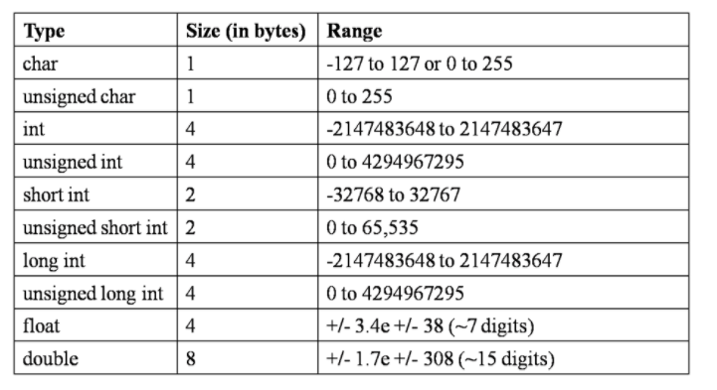
Tabuľka dátových typov
Rozsahy a hodnoty sú závislé na architektúre systému a compileru
bool – 1 byte – true alebo false (1 a 0)
string – XXXX bytes – řeťazec textu, ukladá ako hodnotu text
w_char – char s väčším rozsahom

Slide 6
Statické vs. dynamické TYPOVÉ SYSTÉMY
STATICKÉ – Pri deklarácii premennej je potrebné striktne definovať typ premennej a tento typ je ďalej nemenný (C++)
DYNAMICKÉ – Dátový typ premennej vôbec nemusíme riešiť. Konkrétny jazyk si spravuje dátové typy sám. Pri dynamickom typovaní nemusíme premennu ani deklarovať, aj toto si jazyk kontroluje a spravuje sám. (Php, Python, Javascript)
STATICKÝ DÁTOVÝ SYSTÉM je síce komplikovanejší a objemnejší pri vývoji ale je menej náchylný na chyby ako dynamický.

Slide 7
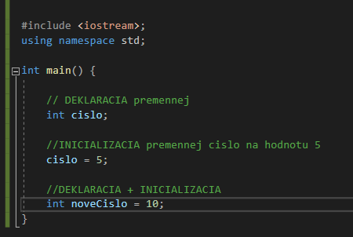
Deklarácia a inicializácia premennej
Deklarácia – pred použitím premenu deklarujeme, čo znamená, že jej zarezervujeme miesto v pamäti.
Inicializácia – už zadeklarovanej premennej priradíme konkrétnu hodnotu.
Deklarovať a inicializovať je možné zároveň.

Slide 8
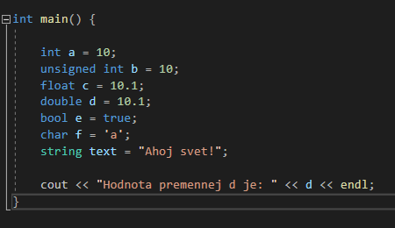
Deklarácia a inicializácia rôznych dátových typov

Slide 9
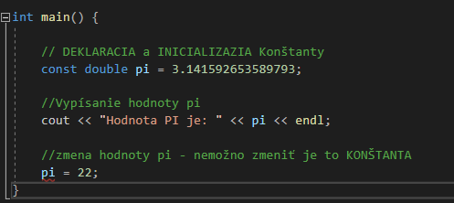
Konštanty (Constants)
Fungujú rovnako ako premenné s tým rozdielom, že keď ich hodnotu inicializujeme tak je ďalej v programe NEMENNÁ (konštantná).
Typický príklad konštanty by bola konštanta s názvom PI a hodnotou 3.14.
Pri pokuse o zmenu bude na obrazovku vypísaná chybová hláška a nebudeme môcť kód spustiť.

Slide 10
Pretypovanie (type casting)
Niekedy nastane situácia, že dostaneme číslo v textovej podobe – stringu – a budeme potrebovať tento text previesť na číslo napríklad kvôli nejakým výpočtom s touto hodnotou alebo naopak (číslo na text).
2 druhy:
IMPLICITNÉ – prebieha automaticky, napríkla float na int odsekne automaticky desatinnú časť (25.42 na 25). Nie všetko ide pretypovať implicitne
EXPLICITNÉ – Prebieha pomocou zásahu programátora. Jednoducho pred názov premennej ktorú chceme pretypovať, dáme do zátvorky typ do ktorého typu chceme premennú pretypovať

Slide 11
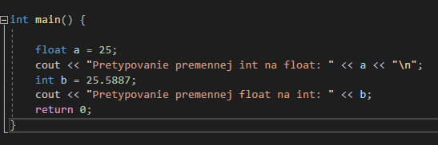
IMPLICITNÉ PRETYPOVANIE

Slide 12
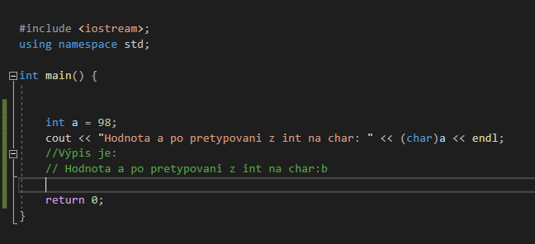
Explicitné pretypovanie

Slide 13
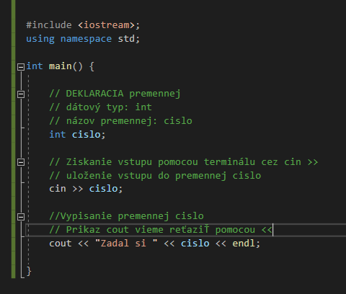
Vstup a výstup (INPUT & oUTPUT)
Vstupom alebo výstupom môže byž – nejaké vstup z klávesnice alebo nejakého súboru, popríapde zvukový alebo obrazový vstup
Pre začiatok si vystačíme zo vstupom z klávesnice
Už vieme z predchádzajúceho príkladu že na výstup slúži príkaz cout <<
Pre vstup slúži príkaz: cin >> [názov_premennej_do_ktorej_vstup_uložíme];
POZOR! zobáčiky sú naopak!!
POZOR! pre použitie vstupu/vystupu potrebujeme knižnicu iostream a namespace std.

Slide 14
Cvičenie 1 (Znásobovač) 2b
Napíšte program ktorý načíta od užívateľa číslo a následne to číslo vynásobí krát 2 a nakoniec výsledok vypíše ako výstup programu.

Slide 15
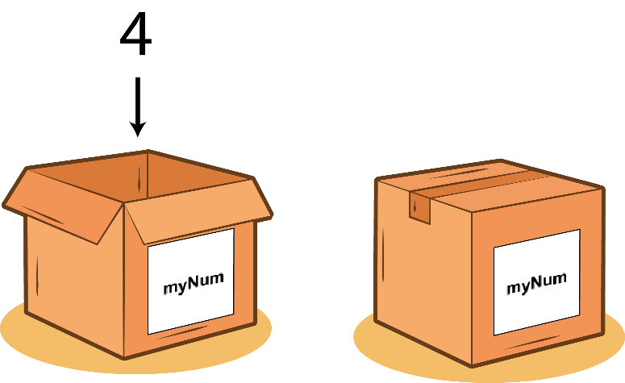
Cvičenie 2. (výmena obsahu premenných) 2b
Vytvorte program s dvoma premennými – premennou a = 10 a premennou b = 99
Vypíšte ich obsah pod seba vo formáte:
A=10
B=99
Vymeňte obsah týchto premenných
Vypíšte znova ich obsah pod seba aby bolo vidieť že sa hodnoty naozaj vymenili

Slide 16
Cvičenie 3. (Pretypovanie, konštanta, Datove typy) 4b
Načítajte celé číslo od uživateľa.
Vypíšte jeho ASCI hodnotu (pretypovanie na char).
Načítajte ďalšie číslo od uživateľa (desatinnné).
Vytvorte si konštantu PI s hodnotou 3.14.
Vypočítajte zo zadaného čísla (polomer) obvod kruhu (2*PI*r).
Poznámka -> vo výpise môžeme vykonávať. matematické operácie s premennými
(napr. cout << (a + b)).

Slide 17
DOMÁCA ÚLOHA
Pomocou internetu alebo akéhokoľvek materiálu zistite a zrealizujte ako vypísať dátový typ premennej v kóde.
Naštudujte si príkaz print ( iný spôsob výpisu ako cout) a zistite ako funguje. Tento príkaz funguje aj v iných jazykoch takže je veľmi výhodné ho poznať. Demonštrujte použitie na príklade.

Slide 18
Ďakujem za pozornosť

